Slide 1


실제 배송데이터를 활용한 대규모 물류 배송의 최적화 및 리스크 관리
2021. 09. 15.
이훈기*, 유상우*, 신용범**, 신동일*,**†
*명지대학교 재난안전학과․ **명지대학교 화학공학과
Notes:
안녕하십니까, 이번 위험물학회에서 실제 배송데이터를 활용한 대규모 물류 배송의 최적화 및 리스크 관리에 대해 발표를 맡은 이훈기 라고 합니다.

Slide 2
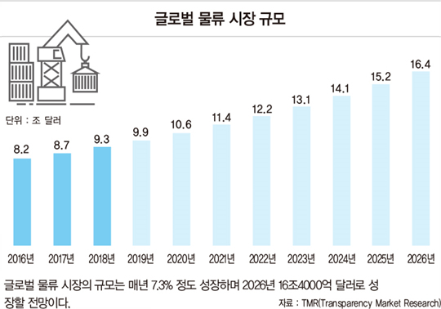
개요: 물류 배송 최적화의 필요성
국제 물류 시장 규모는 매년 7.3%, 한국의 경우 9.8% 성장
시장이 커짐에 따라, 비용 최소화, 고객 만족도, 안전까지 고려한 효율적인 배송경로 생성의 중요성 증가
마지막 배송 허브에서 고객의 집까지 배송하는 Last-mile delivery 연구 필요
Notes:
최근 전세계 물류 시장의 규모는 매년 7.3%씩 성장하고 있습니다. 2026년에는 16조 4000억 달러로 성장할 전망이며, 우리나라의 경우 해외보다 높은 9.8%의 성장이 전망되고 있습니다. 이렇게 시장의 규모가 커짐에 따라, 비용의 최소화 그리고 고객의 만족도, 안전까지 고려한 효율적인 배송경로의 중요성이 커지고 있습니다. 특히, 이 배송중에서 마지막 배송허브에서 고객의 집까지 배송하는 배송의 마지막단계를 Last-mile delivery라 부르고 있으며, 이 분야에 대한 연구의 필요성이 증가하고 있습니다.

Slide 3

개요: Amazon Last-Mile Routing Research Challenge
개최일시: 2021 . 03. 15. – 2021. 06. 02.
목적:
  마지막 배송허브에서 고객의 집까지 배송하는 Last-mile delivery 경로의 최적화
  빠른 시간에 정확한 답 도출 필요
제공 데이터:
  6000여개의 실배송 사례에 대한 데이터
  배송 단계 정보
    배송 위치 및 물리적 배송 특성
  교통 정보
    이동 거리 및 시간
  경로 생성 단계 정보
    날짜, 출발지, 차량의 특성
Notes:
이 Last-mile deliver를 주제로 아마존과 mit에서 Amazon last-mile routing research challenge를 개최하였으며, 해당 challenge에 참여하면서 연구한 내용이 이번 발표의 주요 주제입니다. 해당 챌린지는 올해 상반기에 진행되었으며, last-mile delivery 경로의 최적화 문제를 푸는 것이었으며, 시간의 제약이 있고, 실제 배송경로와 비슷할수록 높은 점수를 얻는 방식이었습니다. 본 챌린지에서는 6000여개의 실배송 사례에 대한 데이터가 제공되었습니다. 크게 배송단계정보, 교통정보, 경로 생성 단계에서의 정보가 있었으며, 배송단계정보에서는 배송위치및 물리적 배송의 특성에 대한 정보가 제공되었으며, 교통 정보에서는 이동 거리와 시간에 대한 데이터, 경로생성단계정보에서는 배송 날짜와 출발지, 운송을 담당한 차량의 특성의 데이터를 제공해주었습니다. 본 연구에서는 배송 위치, 이동거리 및 시간의 데이터를 기반으로 최적화된 경로를 생성하고자 하였습니다.

Slide 4
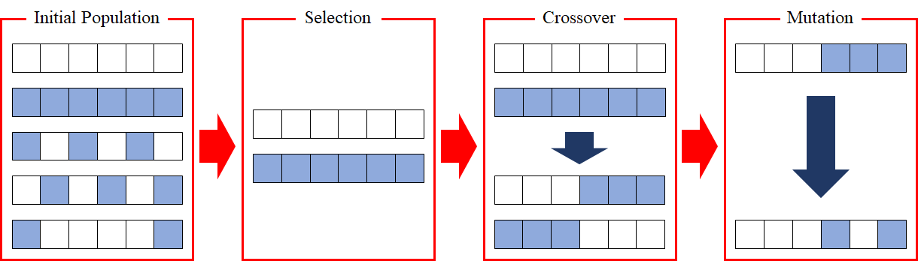
방법론
유전알고리즘:
함수 Y = f(x)를 최적화하는 해 x를 찾기 위해, 자연의 진화과정을 모방한(Simulated evolution) 탐색 알고리즘
  선택: 한 세대에서 다음 세대로 넘어갈 때, 다음 변이에 사용될 해집단을 선택하는 과정
  교차: 선택된 해들을 교배하여, 새로운 우수한 해를 생성하는 과정
  변이: 전체 세대의 해가 지역 최적해에 빠지는 것을 방지하기 위한 과정
  대치: 교차, 변이를 거친 해집단 중에서 열등한 해를 제외시키는 과정
Notes:
본 연구에서는 최적경로생성을 위해 유전알고리즘을 채택하였습니다. 유전알고리즘은 y=f(x)를 최적화하는 해 x를 찾기 위해 자연의 진화과정을 모방한 탐색 알고리즘입니다. 유전알고리즘은 크게 아래의 4단계를 거치게됩니다. 선택, 교차, 변이, 대치이며, 4단계를 한번 거치는 것을 한세대가 지나갔다고 판단합니다. 이 과정을 여러번 반복하여 여러 세대가 지난 후 나온 결과물이 y=f(x)를 최적화하는 해 x가 됩니다.

Slide 5
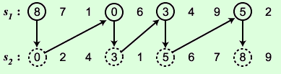
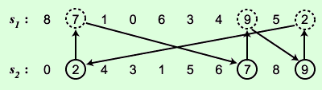


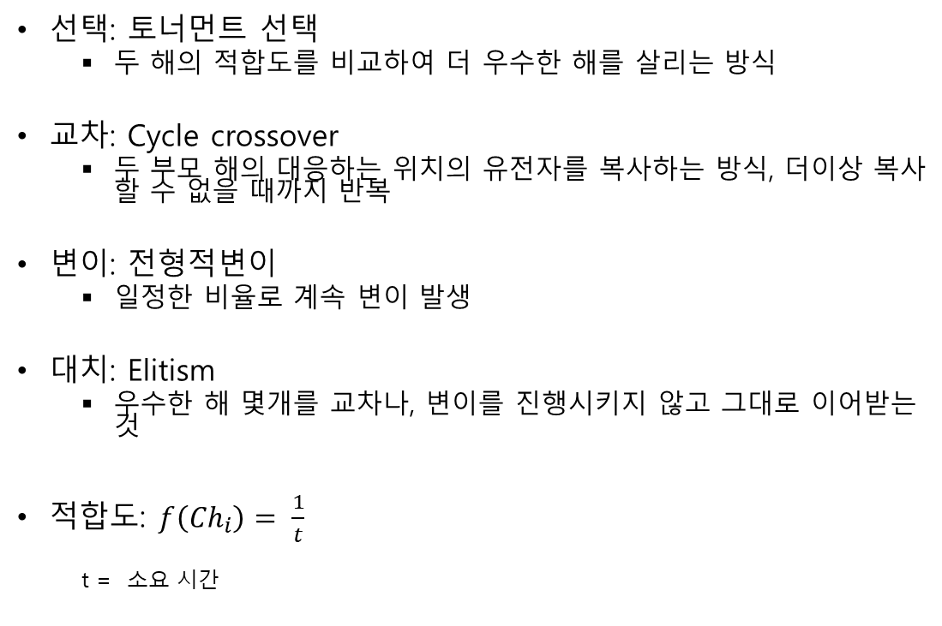
방법론: 연구에 채택한 연산방법
선택: 토너먼트 선택
  두 해의 적합도를 비교하여 더 우수한 해를 살리는 방식
교차: Cycle crossover
  두 부모 해의 대응하는 위치의 유전자를 복사하는 방식, 더이상 복사할 수 없을 때까지 반복
변이: 전형적변이
  일정한 비율로 계속 변이 발생
대치: Elitism
  우수한 해 몇개를 교차나, 변이를 진행시키지 않고 그대로 이어받는것
적합도: $f\left({Ch}_{i}\right)= \frac{1}{t}$
  t = 소요 시간
Notes:
본 연구에서는 앞서 설명한 4가지 연산방법을 구체적으로 다음과 같이 선정하였습니다. 첫번째 우수한 해집단을 선택하는 과정에서, 토너먼트 방식을 채택해 두 해의 적합도를 비교하여 더 우수한 해를 살리는 방식입니다. 교차 단계에서는 cycle crossover를 채택해 두 부모해의 대응하는 위치의 유전자를 복사하는 방식으로, 더이상 복사가 불가능할때까지 해당 과정을 반복합니다. 변이 단계는 지역최적해에 갇히지 않기위해 일정한 비율로 계속 변이를 발생시킵니다. 대치단계에서는 Elitism, 엘리트 즉 우수한 해 몇개를 교차나 변이를 진행시키지 않고 그대로 유지시키는 방법을 선택했습니다. 본 연구에서는 우수한 해를 선별하기 위해 배송에 소요되는 시간을 최소화하는 방법으로 적합도를 판별했습니다.

Slide 6
연구결과 – 제안방법 1. (1/2)
앞 장에서 설명한 연산 방법을 활용한 기본적인 유전 알고리즘 사용
매개변수:
  Mutation Rate: 변이의 비율
  Population Size: 초기 해집단의 크기
  Tournament Size: 토너먼트의 크기
  Number of Generation: 유전이 몇세대 동안 진행될 것인지 설정
  배송해야하는 지점의 수에 따라 매개변수 값을 증가
결과:
  배송해야하는 지점의 50개의 경우까지, 정확한 답을 도출할 수
  있었지만, 배송지점의 수에 따라 매개변수 값을 증가시키면서,
  계산에 필요한 시간이 기하급수적으로 증가
  80개의 배송지점에 대해서, 매개변수 값을 증가시킨 경우, 계산에
  걸리는 시간이 2~3일 소요되므로 사용이 불가하다 판단
Performance | Case 1 (10) | Case 2 (30) | Case 3 (50)
Distance [km] (Optimal) | 53.66 | 54.54 | 62.73
Delivery Time [h] (Optimal) | 1.13 | 1.39 | 1.81
Delivery Time [h] (Actual) | 1.17 | 1.35 | 1.8
Computational Time [s] | 99.66 | 2752.6 | 14960.41
Score
Parameters | Case 1 (10) | Case 2 (30) | Case 3 (50)
Mutation Rate | 0.0001 | 0.0001 | 0.0001
Population Size | 1000 | 3000 | 5000
Tournament Size | 100 | 300 | 500
Number of Generation | 100 | 300 | 500
Notes:
이번 연구에서는 크게 세가지의 방법을 제안하겠습니다. 첫번째는 앞장에서 설명한 연산 방법을 활용하여 기본적인 유전 알고리즘을 사용하는 방법입니다. 유전알고리즘의 파라미터는 mutation rate, population size, tournament size, 유전의 횟수 네가지가 있습니다. 오른쪽 표 처럼 배송지점이 많아질수록 파라미터 값을 높게 설정하였는데, 해당 방법으로는 50개 정도까지는 답을 생성한다고 볼 수 있었으나, 배송지점이 늘어날수록 계산에 걸리는 시간이 기하급수적으로 증가했기 때문에, 시간의 제약이 있는 본 challenge에 맞지 않는 방법이라 판단하여 알고리즘을 보완하고자 했습니다.

Slide 7
연구결과 – 제안방법 1. (2/2)
보완방법
  계산시간을 감소시키기 위해, 매개변수 값을 고정시켜서 실행
  계산시간 감소
  해당 매개변수 설정으로 배송지점 40개까지는 답을 최적화한다고 볼 수 있었지만, 50개부터는 최적의 해를 도출한다고 보기 어려움
Performance | Case 1 (30) | Case 2 (40) | Case 3 (50)
Distance [km] (Optimal) | 55.41 | 58.12 | 69.73
Delivery Time [h] (Optimal) | 1.53 | 1.74 | 2.56
Delivery Time [h] (Actual) | 1.17 | 1.35 | 1.8
Computational Time [s] | 72.01 | 95.41 | 112.92
Parameters | Case 1 | Case 2 (30) | Case 3 (50)
Mutation Rate | 0.001
Population Size | 200
Tournament Size | 50
Number of Generation | 200
Notes:
따라서 계산시간을 감소시키기 위해, 파라미터 값을 고정시켜서 진행하였으며, 이 경우 계산시간은 감소했지만, 50여개의 배송지점 이상이 제공되는 경우 최적의 해를 도출한다고 보기 어려워지기 시작했습니다. 파라미터를 배송지점에 맞춰 증가시킨다면 정확한 답을 내놓을수 있겠으나 앞서 설명했듯이, 시간제약이 있는 본 챌린지에는 적용되기 어렵다고 볼 수 있습니다.

Slide 8
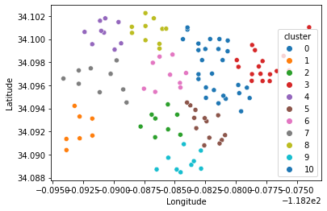
연구결과 – 제안방법 2. (1/2)
Clustering을 통한 군집화를 사용한 방법
  배송지점들을 거리 기준으로 k-means clustering을 통해 k개의 cluster 생성
  k개의 centrepoint 설정 후, 가까운 지점끼리 clustering
  기존 사용한 유전알고리즘을 활용해 거리기준으로 우선 방문할 cluster의 순서를 도출
  이후, cluster 내부의 지점간 배송순서를 시간기준으로 도출
문제점
  Cluster 내부 지점간 배송순서를 도출시, 원점으로 돌아가려는 성향
보완방법
  문제를 해결하기 위해, 내부 배송순서 도출 시, 다음 cluster의 중심점을 기준으로 가장 가까운 점을 마지막 점 지정
Notes:
이에, 좀 더 새로운 방법을 제안하고자 했습니다. clustering, 일종의 군집화를 사용하는 방법입니다. 유전 알고리즘의 경우 배송지점의 수가 적으면 비교적 정확한 답을 제시할 수 있기 때문에, 여러개의 배송지점을 잘게 나눠, 연산을 진행한다면, N!번 계산하는 문제를 N/K! * K번 계산하기 떄문에 비교적 정확하면서도 빠른 시간에 답을 제시할 수 있을 것이라 판단했습니다. 군집화의 방법으로 kmeans clustering을 채택했는데 그래프에서 거리 기준으로 군집화를 진행할 때 많이 사용되는 방법입니다. K개의 센터포인트를 설정후 가까운 지점끼리 clusterin을 진행하는 방식인데, 본 연구에서는 11개의 cluster로 구분했습니다. 본 챌린지에서는 하나의 경로를 생성할 때, 50-200여개의 배송지점이 제공되었기 때문에 하나의 cluster에 10-15개 정도의 배송지점을 담아 진행했습니다. clustering 진행 후 K개의 cluste를 앞장의 유전알고리즘을 통해 먼저 배송을 진행할 cluster를 설정했고 이후 내부의 배송지점을 유전알고리즘을 통해 배송 경로를 최적화 하고자 했습니다.
이 방식을 이용할 경우 cluster 내부 지점간 배송 순서를 도출시 원점으로 돌아가려는 성향이 보였고, 이를 해결하기위해 다음 cluster의 중심점 기준으로 가장 가까운 이전 클러스터의 지점을 마지막 지점으로 설정했습니다.

Slide 9
연구결과 – 제안방법 2. (2/2)
Clustering 사용 결과
  기존 유전알고리즘 사용시와 같은 매개변수 값 사용
  계산시간 = 소수의 배송지점에 대한 계산시간 * cluster의 갯수
  이전 방법과 비교시, 계산시간 대비 비교적 높은 일치도의 해 도출 가능
Performance | Case (119 stops)
Delivery Time [h] (Optimal) | 2.7685
Delivery Time [h] (Suggestion method1) | 5.24
Delivery Time [h] (Actual) | 2.66
Computational Time [s] (Optimal) | 330.11
Computational Time [s] (Suggestion method1) | 2752
Parameters | Case
Mutation Rate | 0.001
Population Size | 200
Tournament Size | 50
Number of Generation | 200
Notes:
해당 방법을 통해 최적경로를 생성한 결과는 다음 표와 같습니다. 파라미터는 0.001의 변이비율, 200개의 해집단 수, 50개의 토너먼트, 200번의 세대수를 지정하여 진행했습니다. 기존 유전알고리즘을 사용한 제안방법1. 과 동일한 파라미터값으로 진행하였으나 그 결과값은 훨씬 좋았습니다. 119개의 지점에서 배송시간을 0.1시간 정도의 차이로 경로를 최적화했으며 계산시간 역시 앞서 설명한 방법보다 획기적으로 감축할 수 있었습니다.

Slide 10
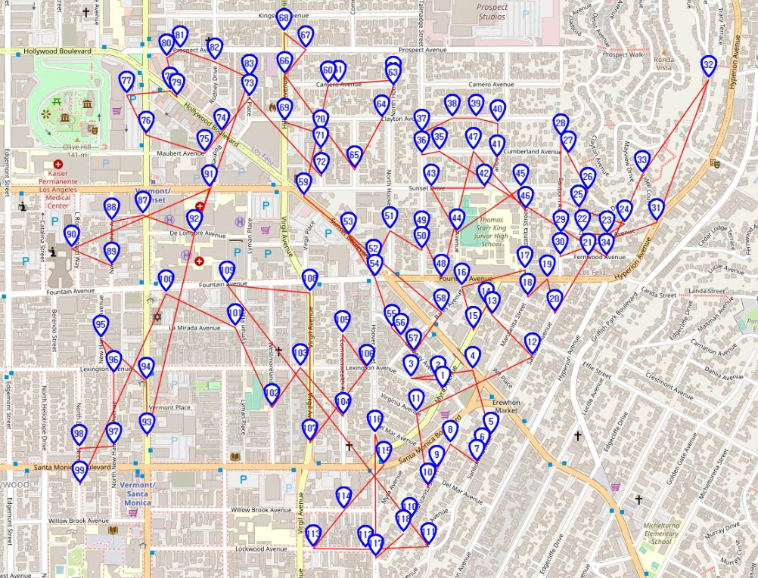
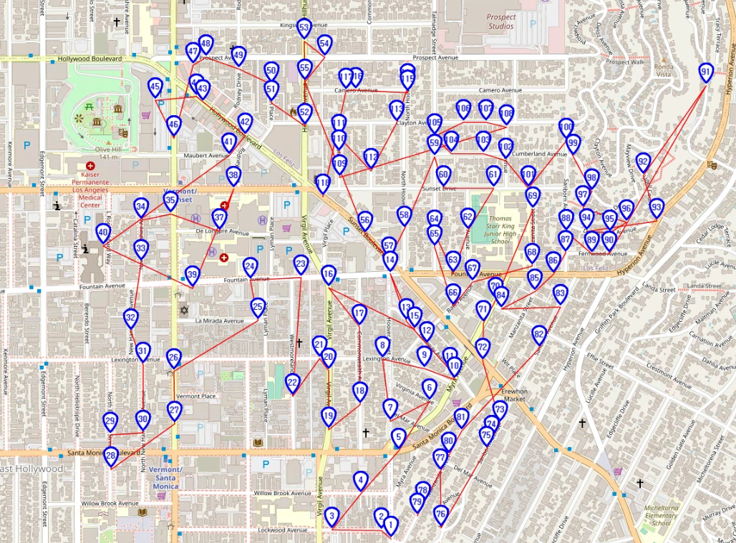
연구결과 – 제안방법 2. 실제 경로와 비교
제안방법 2. 활용 최적경로
실제 배송 경로
Notes:
실제 경로와 제안방법 2.를 활용한 최적경로를 비교해보았습니다. 기존 배송경로오 약간의 차이는 있으나 한눈에 봐도 크게 벗어나지 않고 경로를 최적화하는 모습을 보여주고있습니다.

Slide 11
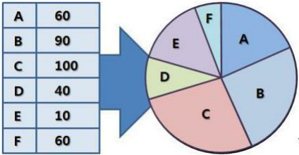
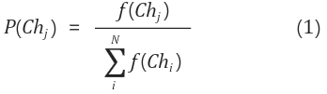
연구결과 – 제안방법 3. (1/2)
Roulette wheel selection
  초기 해집단 생성시, 가능한 모든 해집단에 대해 적합도의 합을 구한후, 해집단에 선택받을 수 있는 확률을 설정
A – F의 다음에 올 수 있는 해의 적합도를 왼쪽의 표처럼 구한후, 모두 더하여 하나의 룰렛을 만드는 방식
C의 적합도가 가장 높기에 가장 큰 영역을 차지하며, 다음 해로 뽑힐 확률이 높다.
P는 선택 가능성, N은 해집단의 수, f는 적합도를 구하는 함수

Slide 12
연구결과 – 제안방법 3. (2/2)
Roulette wheel selection 사용 결과
  제안방법 2.와 비교시, 계산시간이 오래 걸리며, 답이 부정확함
  같은 매개변수 선택한 제안방법1.과 비교시, 속도가 상대적으로 느림
    기존의 tournament 선택방식은 비교후 바로 적합도가 높은 해를 선택했지만, Roulette wheel의 경우 낮은 확률이더라도, 적합도가 비교적 낮은 해도 선별했기에 최적의 해에 도달하는데 시간이 오래 걸림
    초기 해집단 생성시 임의로 생성했던 기존의 방식대신, 한번의 연산 과정을 더 거쳤기 때문에, 기존 방식보다도 계산 속도가 느림
    또한 배송지점이 늘어날수록 이러한 경향이 두드러짐
Performance | Case 1 (20) | Case 2 (40) | Case 3 (50)
Distance [km] (Optimal) | 49.23 | 63.98 | 75.31
Delivery Time [h] (Optimal) | 1.31 | 2.37 | 3.07
Delivery Time [h] (Actual) | 1.17 | 1.35 | 1.8
Computational Time [s] | 92.01 | 237.41 | 112.92
Parameters | Case 1 | Case 2 (30) | Case 3 (50)
Mutation Rate | 0.001
Population Size | 200
Tournament Size | 50
Number of Generation | 200

Slide 13
결론: 제안방법 비교
3가지 방법 사용 결과 비교
  제안방법 1.
    유전 알고리즘만을 활용하여, 최적경로 생성시 적은 배송지점을 방문할 때 비교적 정확한 경로를 만듬
    40-50개 이상의 배송지점을 방문시 계산시간 및 답의 정확도가 떨어짐
  제안방법 2.
    유전 알고리즘 + kmeans clustering을 활용하여, 최적경로 생성시 제안한 모든 방법중 계산시간이 가장 짧고, 답의 정확도가 높음
    매개변수를 어느 정도 높이더라도 답의 정확도가 크게 올라가지 않음
  제안방법 3.
    유전 알고리즘의 연산방법 중 초기해 선택과정에서 roulette wheel selection 방법을 활용했으나, 똑같은 매개변수 값으로 연산할 경우, 기존의 방법에 비해 계산시간이 길고 답이 정확하지 않음
    제안방법 1.의 경우보다 계산시간 및 답의 정확도가 빠르게 떨어짐

Slide 14
연구중인 개선방법
Crossover, mutation 방법의 변화
  기존 1:1 대응 방식의 crossover 방식을 비슷한 유전자가 모여있는 경우 여러 유전자의 순열 통째로 crossover를 진행하는 방식
  규모가 큰 외판원 순회 문제 (TSP: Traveling Salesman Problem)이기에, 보다 빠른 crossover 방법 선택 필요
  전형적 변이가 아닌 비균등 변이를 활용해 일정 적합도 이상의 경우 변이의 확률을 더 낮추는 방법
    일정 적합도 이상일 경우 변이횟수가 늘어나면, 낮은 적합도의 해와 교배를 할 확률이 높아짐으로 변이의 비율 역시 조정이 필요
학습을 통한 경로 생성
  기존 방법의 경우, 실제 배송데이터를 학습하지 않고 경로를 생성했기에, 새로운 경로를 생성할 때마다, 연산시간이 줄어들지 않음
  실제 배송데이터를 학습해 경로 생성에 이용할 경우, 연산시간 감소 및 최적화 된 답을 생성할 것으로 보임
  날짜, 차량 및 배송 물품의 특성까지 반영한 경로 생성

